Slide 1
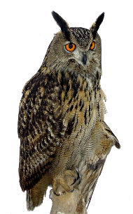
Sviluppo di un reasoner di ALC DL basato su OWL API
degli studenti:
Luigi Urbano N97000293
Marco Urbano N97000268
Progetto di Semantic Web
A.A. 2019-2020
Prof. Luigi Sauro

Slide 2
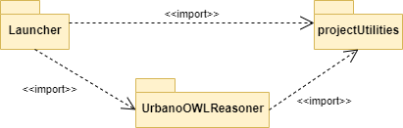
Progettazione del sistema: package
Durante la fase di progettazione sono stati definiti tre package distinti al fine di avere un elevato grado di modularità: questa scelta implica un vantaggio futuro in caso di modifiche del codice ed una immediata comprensione del ruolo svolto da ciascuna classe, oltre che una efficiente organizzazione del progetto.
Launcher:
Test.java
UrbanoReasoner_GUI.java
UrbanoOWLReasoner:
ReasonerFactory.java
Reasoner.java
Tableau.java
DDBTableau.java
projectUtilities:
LogUtility.java
RenderUtility.java

Slide 3
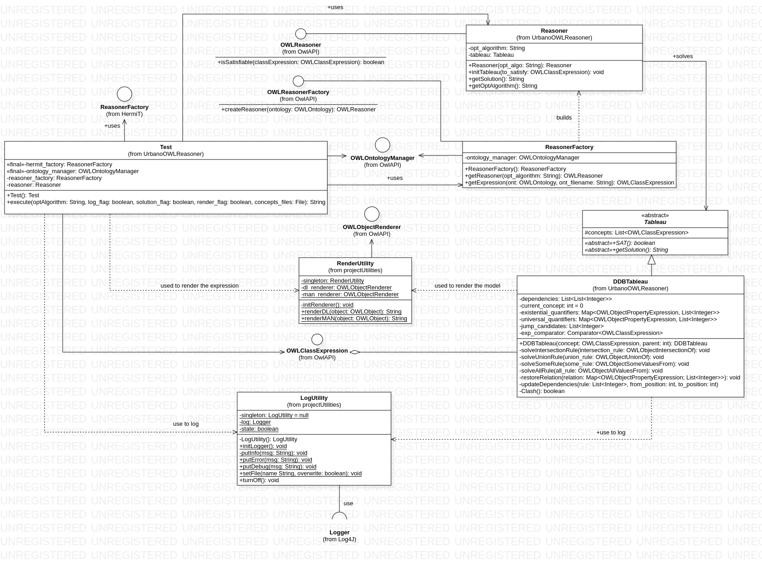
Progettazione del sistema: Class Diagram UML

Slide 4
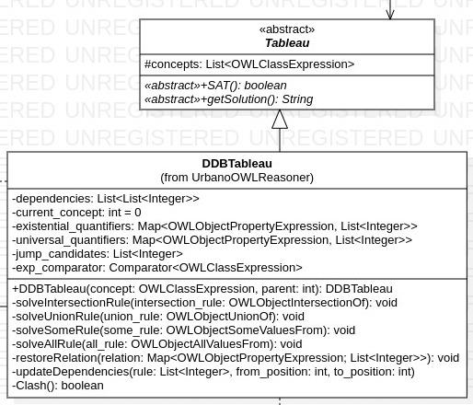
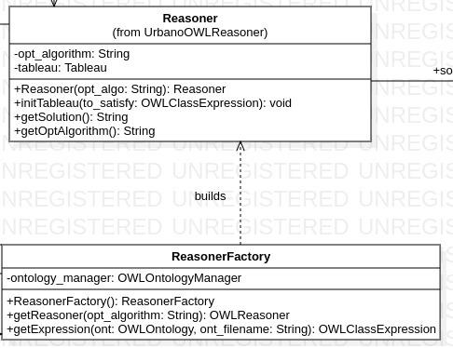
Le classi principali: Reasoner e DDBTableau

Slide 5
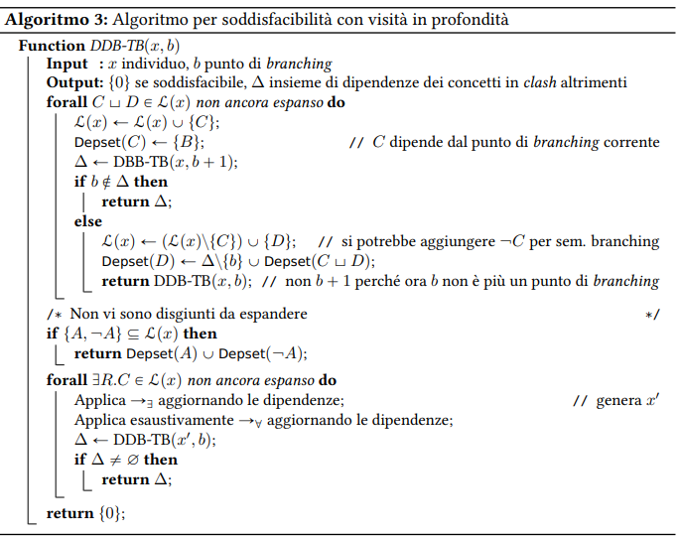
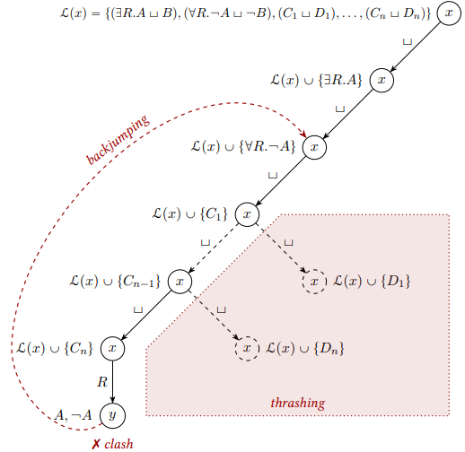
L’algoritmo: Dependency-directed backtracking

Slide 6
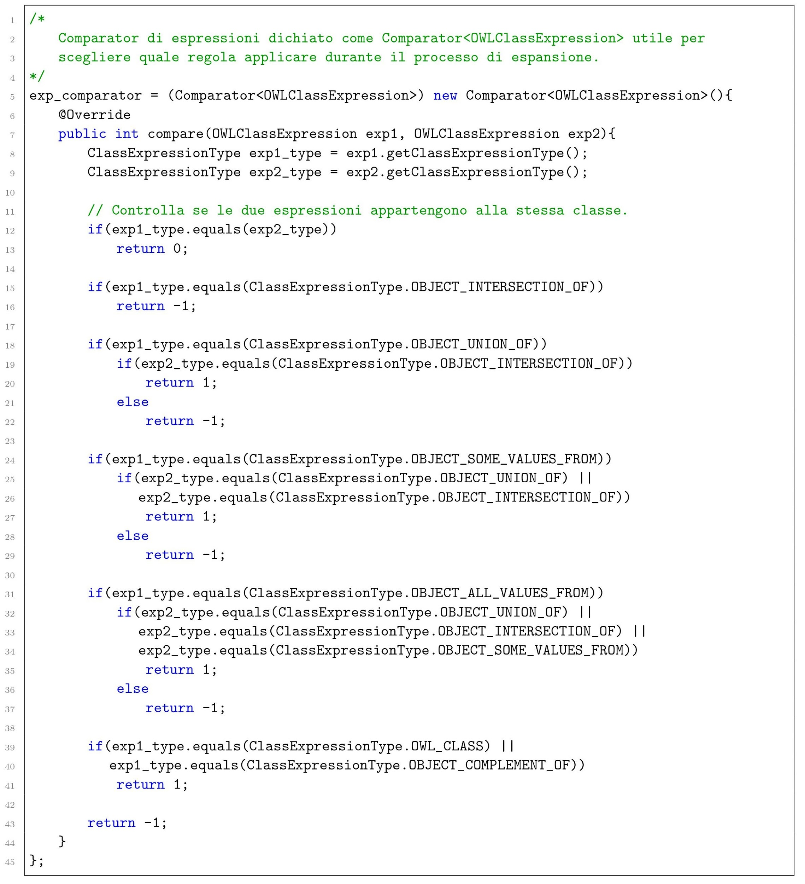
Ordinamento dei concetti: exp_comparator
Al fine di ordinare i concetti secondo l’ordine di valutazione "∧ < ∨ < ∃ < ∀ < ¬ < Atom", è stato implementato l’oggetto exp_comparator di tipo Comparator<OWLClassExpression>, così da poter ordinare on-the-fly i concetti e poter applicare correttamente la regola di espansione.
L’oggetto exp_comparator ci serve al fine di ordinare correttamente i concetti per applicare le regole di espansione come descritto dall’algoritmo di risoluzione del tableau con ottimizzazione denominata “Dependency directed backtracking”.

Slide 7
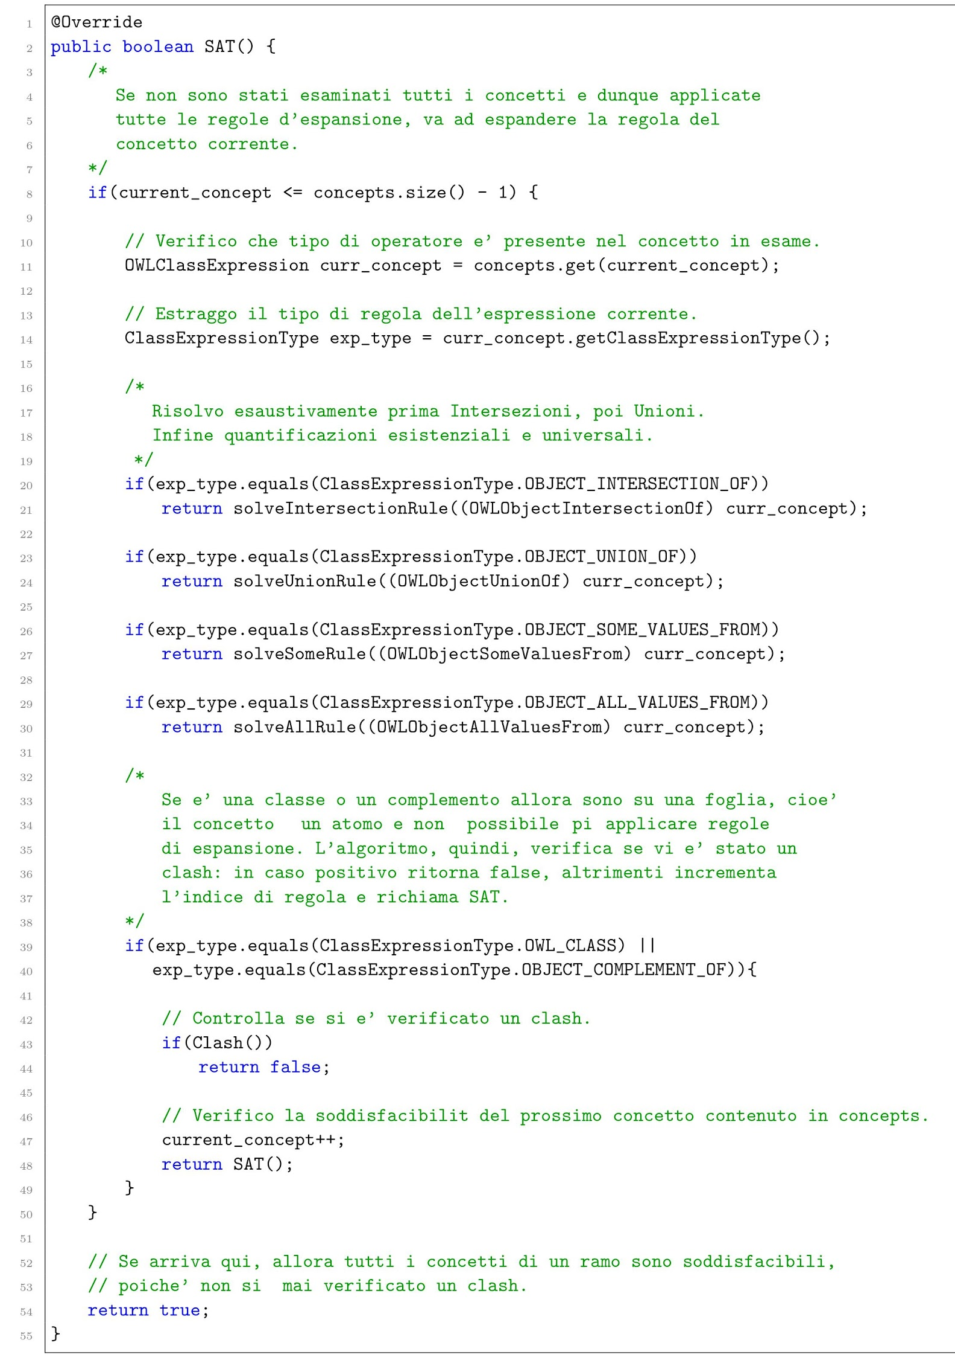
Implementazione del codice: SAT()
il metodo SAT() verifica se i concetti contenuti in concepts sono soddisfacibili: inizialmente in questa lista vi sarà solo il concetto ALC iniziale.
concepts è una List<OWLClassExpression>; si procede estraendo una espressione OWL alla volta, verificando a quale classe appartiene.
Individuata la classe dell’espressione, si richiama il metodo che applichi l’opportuna regola di espansione.
Se la classe dell’espressione corrisponde ad un concetto atomico si verifica se è avvenuto un clash durante l’espansione: in tal caso si termina con insoddisfacibilità, altrimenti si passa alla espressione successiva.

Slide 8
Il metodo solveIntersectionRule(): →∩
Per ogni concetto contenente l’operatore di intersezione si vanno ad estrarre i concetti coinvolti e posti in una lista denominata “involved_concepts”.
Per ogni concetto inserito in questa lista si verifica se era giá presente nell’insieme dei concetti associati all’individuo corrente.
se non è ancora associato all’individuo corrente viene inserito nella lista denominata “concepts”, che contiene l’insieme dei concetti finora analizzati e che ci sará utile alla fine.
se è già presente in “concepts” non viene aggiunto.
Dato che la regola di intersezione introduce dipendenze tra gli operandi e il concetto dal quale questi sono introdotti, bisogna aggiornare le dipendenze dei concetti C₁, … , C_{n} che vengono inseriti all’interno della ABOX.
Dopo aver inserito C₁, …, C_{n} nella ABOX si passa alla risoluzione della regola di espansione successiva.

Slide 9
Il metodo solveUnionRule(): →∪
Dato che è possibile effettuare backjumping su un nodo contenente una regola di espansione di tipo unione, andiamo, prima di effettuare ogni altra operazione, a salvare lo stato attuale del Tableau, così da poterlo ripristinare in caso di backjumping sul nodo corrente. Lo stato è rappresentato da:
old_concept: intero che rappresenta l’indice, all’interno della lista “concepts”, del concetto in analisi.
old_concepts: é una copia della lista “concepts”, la quale contiene tutti i concetti derivati dall’applicazione di regole di espansione a partire dal concetto zero.
old_dependencies: è una copia del dizionario “dependencies”, che per ogni concetto mantiene una lista di interi, i quali indicano da quali nodi dipende quest’ultimo.
Per ogni concetto C_{i} coinvolto nell’unione vado a costruire una ABOX A che contiene: A = L(x) U C_{i}
Aggiorno le dipendenze dell’i-esimo concetto appena aggiunto.
Verifico:
se i concetti contenuti in A causano un clash: in questo caso, dopo aver rimosso l’ultimo concetto inserito in A ed aver rimosso le dipendenze che erano state ad esso associate, passo ad analizzare il prossimo disgiunto.
se non vi è alcun clash tra i concetti in A: si procede ad effettuare la prossima regola di espansione sul prossimo concetto da analizzare effettuando una chiamata a SAT().

Slide 10
Il metodo solveUnionRule(): gestione del backjumping
Se la chiamata a SAT( ) sulla prossima regola di espansione ancora da applicare restituisce false é avvenuto un clash: in questo caso si deve verificare se il nodo corrente deve essere individuato come punto di backjumping o deve essere effettuato il trashing.
Per capire se ci si trova in un punto di backjumping o di trashing si impiega una lista interi denominata “jump_candidates”, che viene aggiornata ogni qual volta ci si trova in precedenza di situazioni che possono causare un clash. Gli interi contenuti in questa lista sono prelevati di volta in volta dalla lista precedentemente osservata, chiamata “dependencies”.
Se il nodo corrente non è contenuto in “jump_candidates”, si restituisce ricorsivamente false per passare al nodo parent: compiendo questa risalita andiamo ad effettuare quello che si definisce trashing, ovvero non analizziamo il sottoalbero che sarebbe stato generato a partire dal prossimo disgiunto.
Se il nodo corrente è contenuto in “jump_candidates”, si procede a ripristinare lo stato mediante la snapshot precedentemente salvata ed a partire da questo stato si procede ad analizzare il prossimo disgiunto.

Slide 11
Il metodo solveSomeRule(): →∃ (1)
Per effettuare l’espansione della regola →∃ si verifica inizialmente se esiste già un individuo che è nella relazione specificata dal quantificatore e se a tale/i individuo/i è associato al concetto introdotto dal quantificatore:
se entrambe le condizioni sono soddisfatte è possibile passare ad analizzare la prossima regola di espansione dato che il concetto in →∃ è già associato ad un individuo.
Altrimenti è necessario verificare se vi è qualche regola di espansione →∀ che contiene la stessa relazione specificata dalla quantificazione esistenziale corrente.
Questa operazione è necessaria al fine di verificare se i concetti introdotti dagli operatori →∃ e →∀ sull’individuo corrente generano un clash.

Slide 12
Il metodo solveSomeRule(): →∃ (2)
se sono già state espanse, lungo il ramo attraversato per giungere al nodo corrente, regole di espansione →∀ con lo stesso ruolo di →∃, costruiamo una lista con tutti i concetti introdotti da →∀ .
si aggiunge a questa lista anche il concetto (anche detto filler in OWL) introdotto dalla attuale regola di espansione.
si genera un nuovo concetto risultante dall’intersezione dei concetti finora raccolti e si verifica la soddisfacibilità di tale concetto mediante un nuovo tableau: in questo modo il nuovo tableau andrà a lavorare solo sui concetti introdotti sul nuovo individuo.

Slide 13
Il metodo solveSomeRule(): →∃ (3)
Se non vi è un clash nel nuovo tableau allora si può aggiungere l’intero del concetto corrente all’interno della lista denominata “existential_quantifiers” che tiene traccia delle relazioni introdotte dall’espansione di regole →∃ e dei concetti di tali ruoli.
Se il tableau è insoddisfacibile si aggiungono ai possibili punti candidati al salto tutti quelli indicati nella lista delle dipendenze dei concetti che fanno parte del concetto insoddisfacibile: questo serve in fase di risalita per individuare su quale punto effettuare trashing e su quale effettuare backjumping.

Slide 14
Il metodo solveAllRule: →∀ (1)
Come prima operazione si verifica se vi sono già degli individui che sono nella stessa relazione specificata dall’operatore →∀ che sono stati generati da una regola di espansione di tipo →∃ .
se non ve ne sono, ovvero se non abbiamo alcun y tale che R(x, y) ∈ ABOX, possiamo analizzare la regola di espansione seguente senza dover verificare se vi sono clash dovuti all’introduzione del concetto coinvolto nella espansione della regola di espansione corrente.
Nel caso in cui vi sia già un individuo che è nella relazione specificata dall’operatore corrente bisogna controllare se vi è un clash tra i concetti finora introdotti da →∃ e quello introdotto nell’espansione della attuale regola →∀ .

Slide 15
Il metodo solveAllRule: →∀ (2)
(verifica della soddisfacibilità sul nuovo individuo)
Per effettuare il controllo si svolgono in sequenza le seguenti operazioni:
prelevare tutti i concetti che sono stati introdotti dall’espansione di regole →∀ con relazione uguale a quella della regola di espansione corrente e inserirli in una lista ausiliaria: nel caso non ve ne siano si inserisce solo il concetto introdotto dalla regola di espansione attuale. Chiameremo tale lista “universal_filler_container”
aggiornare l’insieme dei nodi candidati al salto in caso di clash conseguente all’introduzione del concetto specificato dalla regola di espansione corrente.
costruire una lista contenente gli indici dei concetti già introdotti con l’espansione di regole →∃ che introducono la stessa relazione specificata dalla regola di espansione corrente (e.g. ∀.R.C e ∃ R.someconcept, someconcept finirà in tale lista). Chiameremo tale lista “existential_related”.
infine, per ogni concetto in “existential_related”, si crea on-the-fly un nuovo concetto costituito dall’intereszione dell’i-esimo concetto di “existential_related” e tutti i concetti contenuti in “universal_filler_container” e si prova a verificarne la soddisfacibilità istanziando un tableau ausiliario.
Notes:
Recupera tutti i concetti (o anche detti filler, ovvero dopo il punto in ∀R.filler) che sono filler nei quantificatori universali con la STESSA RELAZIONE.
Questa operazione serve poichè i quantificatori universali che hanno la stessa relazione potrebbero avere filler che causano clash (e.g. ∀R.A e ∀R.¬A)

Slide 16
Il metodo solveAllRule: →∀ (3)
(risoluzione del tableau ausiliario)
Infine:
Se il metodo SAT( ), invocato sul nuovo tableau, restituisce false vuol dire che il concetto introdotto nell’espansione della regola corrente genera un clash se messo in intersezione con i concetti introdotti precedentemente: in questo caso, prima di restituire false al metodo che ci ha chiamati, andiamo ad aggiornare i possibili punti di backjumping con le dipendenze della regola di espansione corrente e quelle dei concetti facenti parte del concetto ausiliario che proprio SAT( ) ha provato a soddisfare.
Se il metodo SAT ( ), invocato sul nuovo tableau, restituisce true possiamo passare ad analizzare la regola seguente ed a inserire all’interno della mappa “universal_quantifiers” l’indice del concetto attuale per indicare che l’espansione della regola è andata a buon fine ed il concetto risulta soddisfacibile assieme a quelli già introdotti.

Slide 17
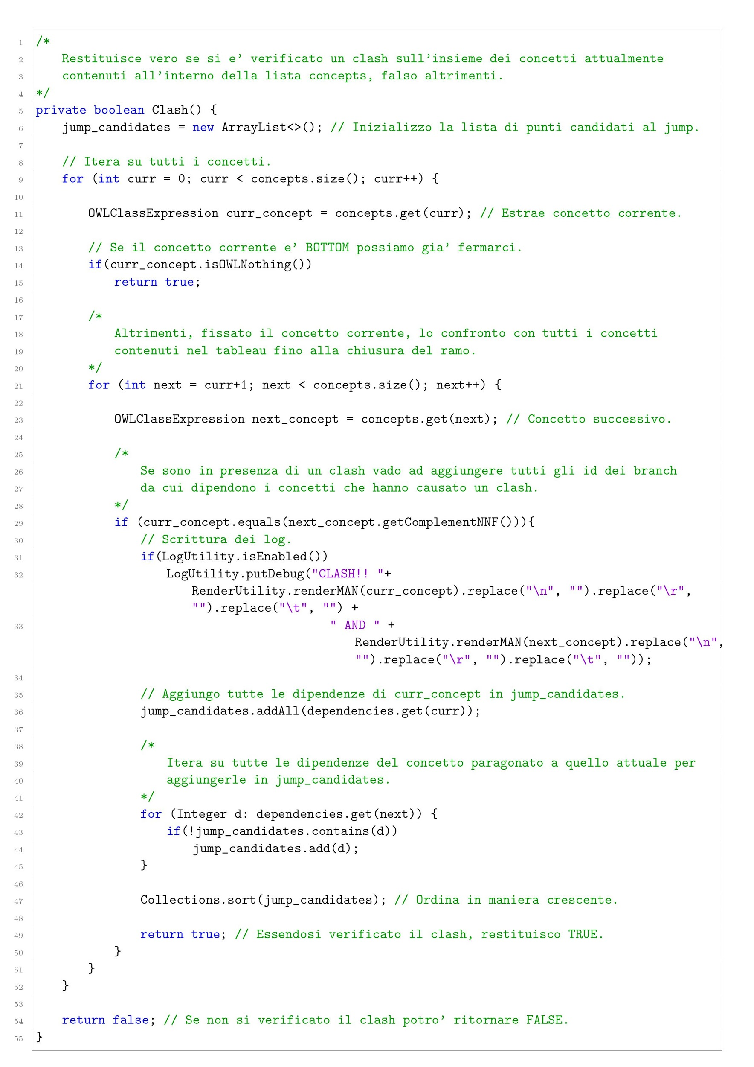
Il metodo Clash()
La verifica del clash avviene o quando sono state risolte in modo esaustivo tutte le regole di espansione di intersezione e unione su un singolo individuo oppure quando si va ad aggiungere un nuovo concetto all’interno della ABOX corrente nella regola di espansione unione.
Per verificare il clash si controlla per ogni concetto se è presente il suo complemento:
In caso positivo, si aggiungono le dipendenze del concetto per cui si è verificato il clash all’insieme di punti validi su cui poter effettuare backjumping.
L’algoritmo lavora sulla lista di concetti contenuta in concepts in maniera ricorsiva, quindi verranno esaminati solo i concetti effettivamente presenti nella lista al momento della chiamata, così da non essere eccessivamente oneroso computazionalmente (O(n²) con n numero di concetti).

Slide 18
Il metodo getSolution()
Dopo aver risolto il tableau è possibile, se il concetto è risultato soddisfacibile, ottenere l’insieme di concetti che configurano la soluzione trovata.
Tali concetti sono tutti quelli presenti nella struttura dati “concepts”.
Inizialmente concepts contiene solo il “concetto zero”, ovvero il concetto di cui si vuole verificare la soddisfacibilità.
Al termine dell’esecuzione dell’algoritmo di risoluzione avremo in concepts, oltre al “concetto zero”, tutti i concetti introdotti dalle regole di espansione.
Di questi concetti, andremo ad inserire nella soluzione solo quelli che sono stati incontrati lungo il ramo che ha portato alla soddisfacibilità
concetti atomici.
negazione di concetti atomici.
concetti introdotti con →∀
concetti introdotti con →∃

Slide 19
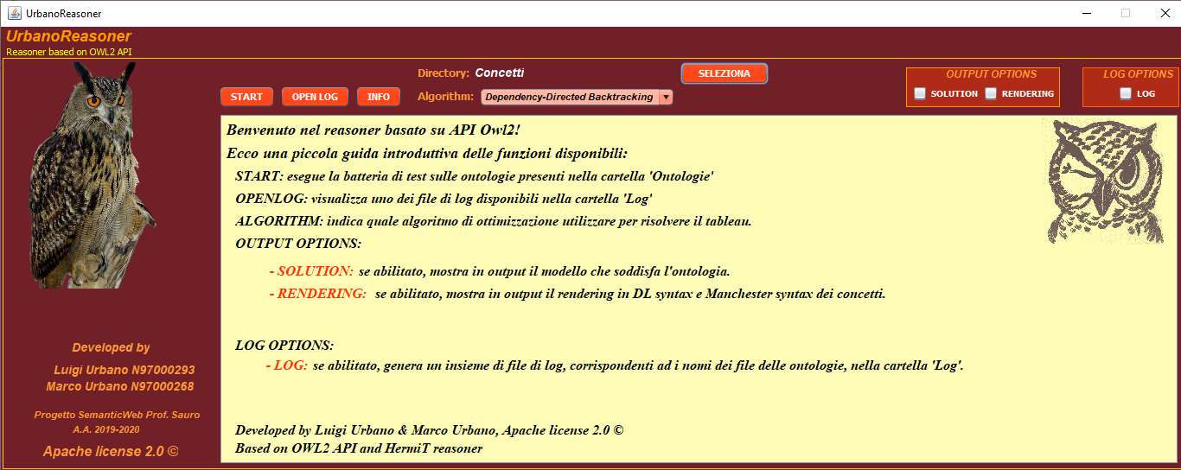
Interfaccia utente
Dalla GUI è possibile avviare il processo di reasoning selezionando la directory in cui sono contenuti i file .owl (la directory di default è ‘Concetti’) e premendo il pulsante “Start”.
È possibile attivare le opzioni:
SOLUTION: se spuntato mostra in output la soluzione, di quelle possibili, trovata dal tableau (se soddisfacibile).
RENDERING: se spuntato effettua il rendering in formato DL syntax e Manchester syntax del concetto preso in input.
LOG: attiva il processo di logging.
Inoltre, è possibile visualizzare un file di log all’interno
della GUI e selezionare l’algoritmo di ottimizzazione
da utilizzare per il processo di reasoning.

Slide 20
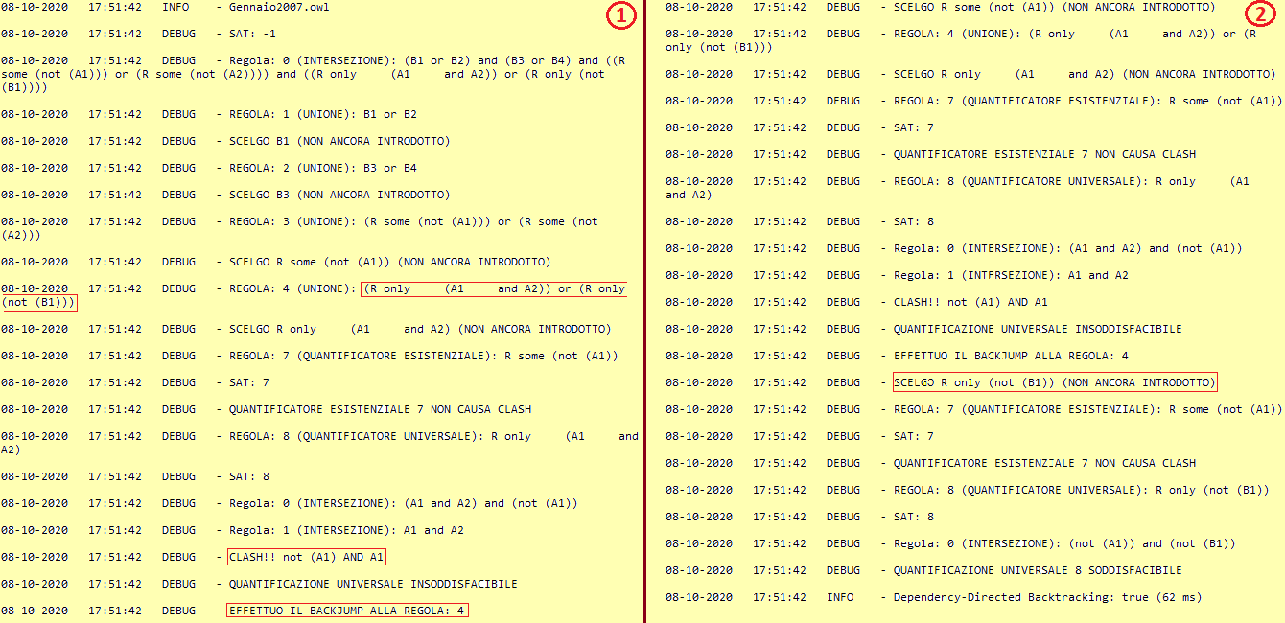
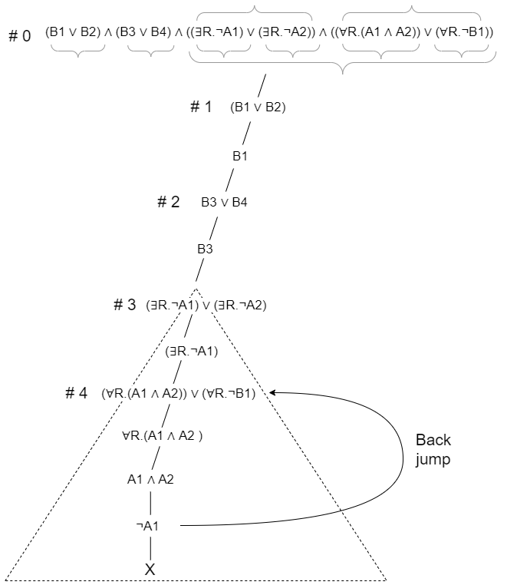
Lettura di un file di LOG con backjumping

Slide 21
Alcuni concetti utilizzati per i test
(A1 ∨ A2) ∧ (∀R.(A1 ∧ A2) ∨ ¬A1) ∧ (B1 ∨ B2) ∧ (∃R.¬A1 ∨ ∃R.¬A2)
(A ∨ B) ∧ (∀R.(∀S.A ∨ ¬B) ∧ (A2 ∨ B2) ∧ (∃R.(∃S.¬A))
(∀R.A ∨ ∀R.¬A) ∧ (A ∨ B) ∧ (∀R.(∀S.A ∨ ¬B) ∧ (∃R.¬A)
(∀R.(A1 ∧ A2) ∨ ∀R.¬B1) ∧ (B1 ∨ B2) ∧ (B3 ∨ B4) ∧ (∃R.¬A1 ∨ ∃R.¬A2)
(∃S.(∀R.(A ∨ B))) ∧ (∃S.(C ∨ D)) ∧ (¬D ∨ ¬B) ∧ (∀S.(∃R.(¬A ∨ ∀S.¬C)))
(B ∨ A) ∧ (∃S.(∀R.¬A)) ∨ ∃S.B) ∧ (¬B ∨ ∃R.A) ∧ (∀S.(∃R.A) ∨ ¬A)
(A ∨ B) ∧ (∃S.(∀R.(¬A ∨ ∃S.B))) ∧ (¬B ∨ ∃R.A) ∧ (¬A ∨ ∀S.(∃R.A))
(A ∧ B) ∧ (C ∨ D) ∧ ∀R.(B ∧ ¬D ∧ ∃S.(¬A ∧ ¬C)) ∧ (∃R.(∀S.C) ∨ ∃R.(∀S.¬B))
(A ∨ ∃R.B) ∧ (C ∨ D) ∧ (E ∨ F) ∧ (¬C ∨ (∀R.¬B)) ∧ (¬A ∨ ¬E) ∧ (¬(A ∨∃R.B) ∧ (¬C ∨ ∀R.¬B) ∧ ¬E
I concetti sono stati formalizzati in linguaggio OWL utilizzando l’editor protégé.
In totale è stata verificata la soddisfacibilità di 37 concetti.

Slide 22
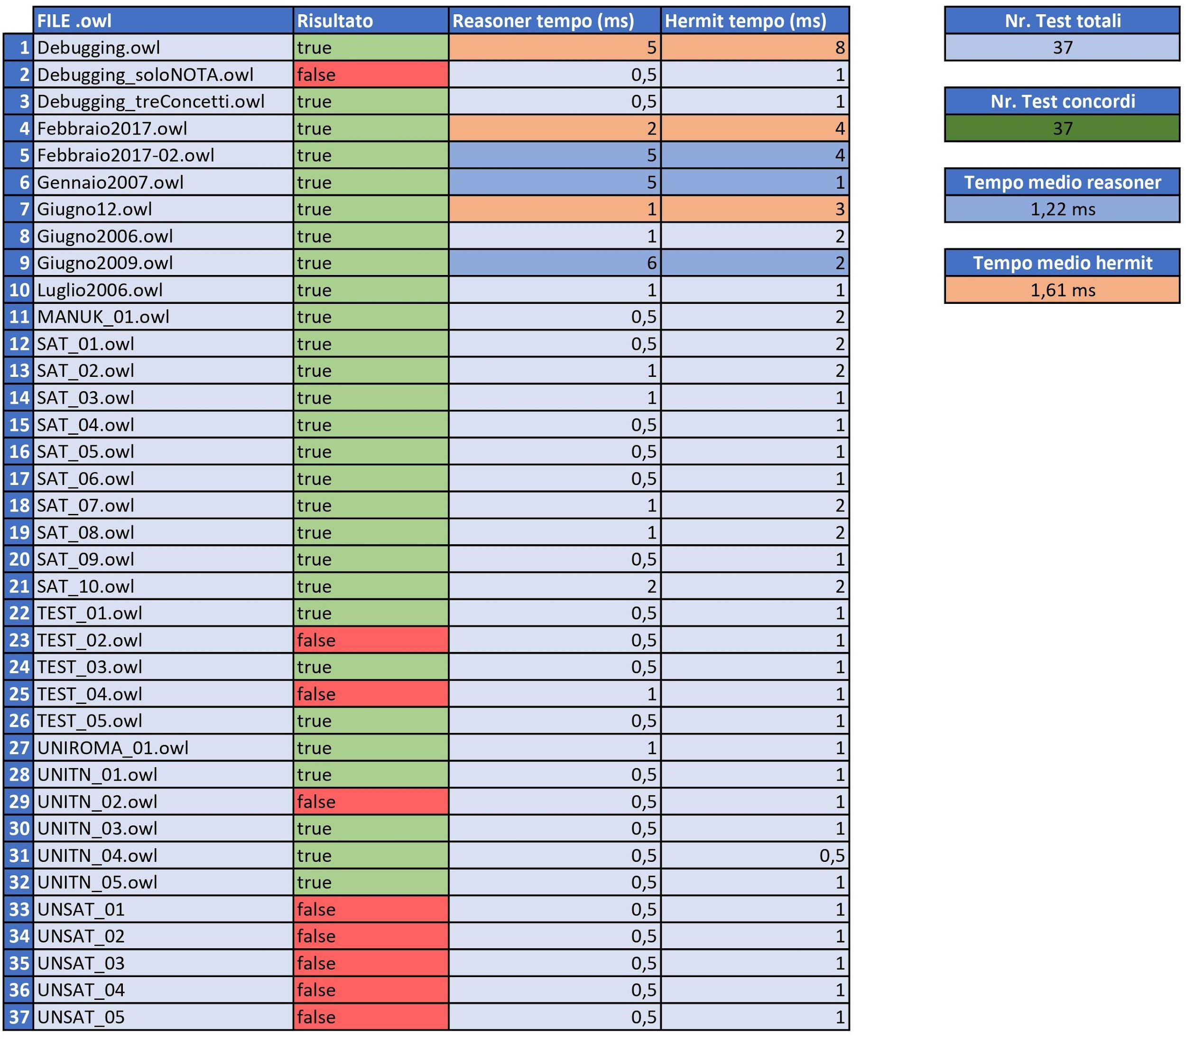
Risultati ottenuti e confronto con HermiT
Nel confronto tra i due reasoner è stata verificata la soddisfacibilità di 37 concetti distinti contenuti in differenti file .owl (il cui nome è riportato nella tabella): su tutti i concetti i reasoner hanno concordato sul risultato finale.
Legenda:
In blu sono evidenziati i risultati in cui HermiT ha tempi migliori del reasoner implementato.
In rosso, viceversa, sono evidenziati i risultati in cui il reasoner implementato ha tempi migliori di HermiT.

Slide 23
Considerazioni finali
Come visto precedentemente, il nostro reasoner e HermiT hanno tempi di esecuzione differenti.
In molte occasioni, soprattutto con concetti semplici, il nostro reasoner “batte” HermiT in termini di tempo.
Tutto ciò non è insolito: infatti, mentre HermiT ha al suo interno molteplici algoritmi di basati su “hypertableau” con conseguenti strutture dati da inizializzare, il nostro reasoner è tagliato su misura per un semplice concetto ALC e non necessita dell’inizializzazione di tutte le strutture dati presenti in HermiT.
Il nostro reasoner è dunque privo dell’overhead presente in HermiT; va sottolineato che, viceversa, in caso di concetti molto lunghi HermiT richiede tempi inferiori, dimostrando l’effettiva utilità degli hypertableau.
La modularità con cui abbiamo progettato la classe Tableau permette a chi vorrà riutilizzare il nostro codice di effettuare facilmente l’implementazione di nuovi algoritmi semplicemente istanziando una nuova sottoclasse di Tableau.
L’interfaccia grafica è stata progettata seguendo i crismi dell’HCI per essere intuitiva e semplice da utilizzare.

